Slide 1
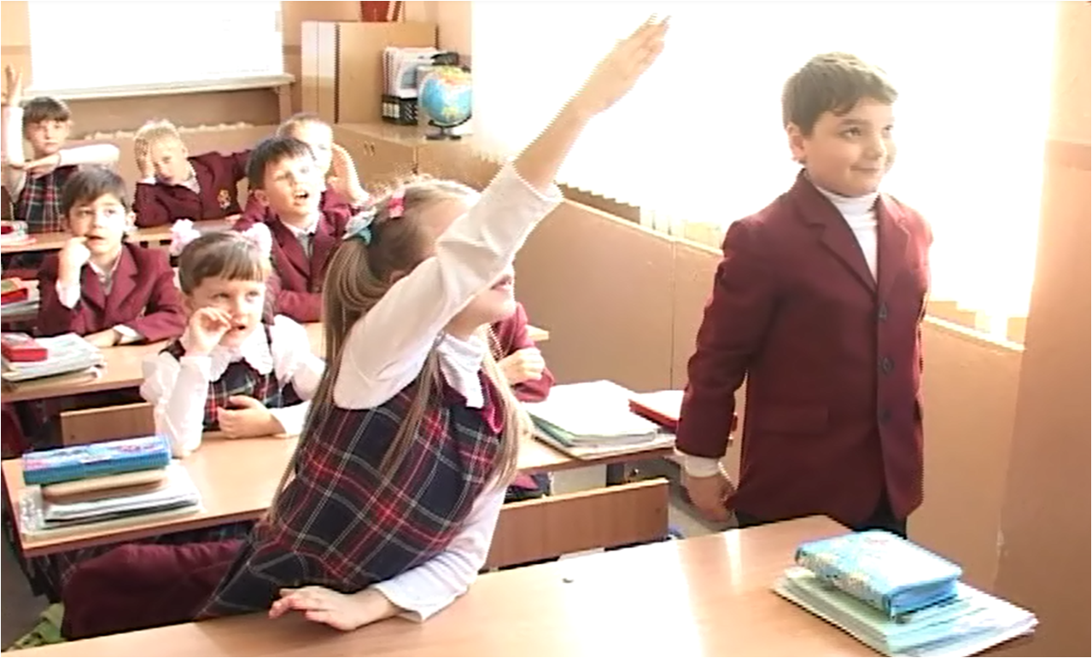
Задачі на кратне порівняння

Slide 2
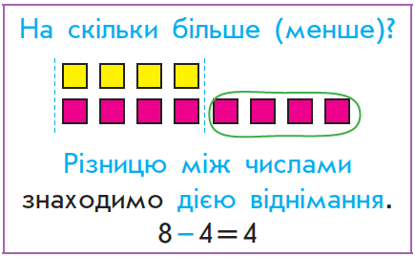
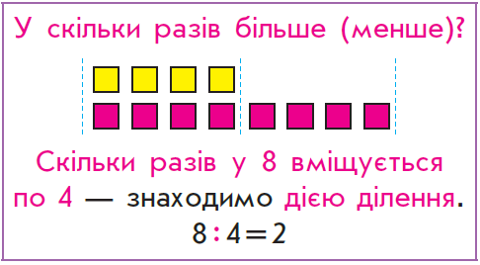

Задачі на кратне порівняння. Підготовка

Slide 3
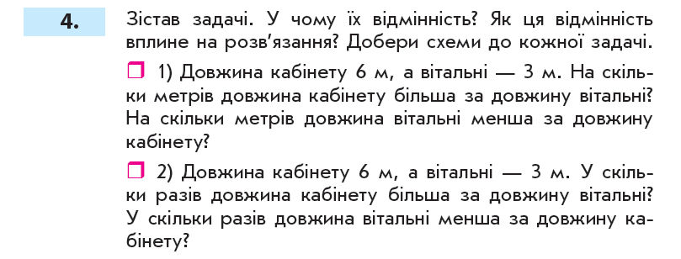
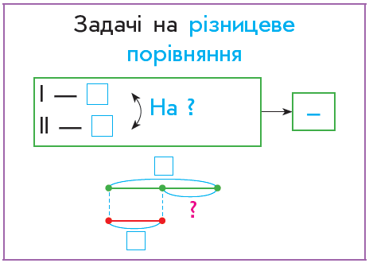
Задачі на кратне порівняння. Ознайомлення
6
К.
– 6 м
В.
?
– 3 м
?
Розв'язання
6 - 3 = 3 (м)
3
6
-
3
Відповідь: на 3 м довжина кабінету більша за довжину вітальні; на 3 м довжина вітальні менша за довжину кабінету.

Slide 4
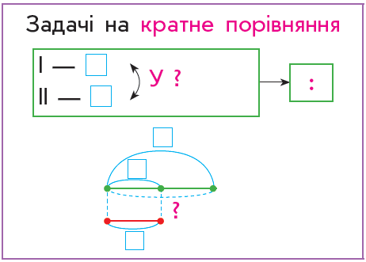
Задачі на кратне порівняння. Ознайомлення
6
3
К.
– 6 м
В.
?
– 3 м
?
Розв'язання
6 : 3 = 2 - у стільки разів
3
6
:
3
Відповідь: у 2 рази довжина кабінету більша за довжину вітальні; у 2 рази довжина вітальні менша за довжину кабінету.

Slide 5
Порівнюємо
К. – 6 м
М. – 3 м
Розв'язання
6 – 3 = 3 (м)
Відповідь: на 3 м довжина кабінету більша за довжину вітальні; на 3 м довжина вітальні менша за довжину кабінету.
К. – 6 м
М. – 3 м
Розв'язання
6 : 3 = 2 у стільки разів
Відповідь: у 2 рази довжина кабінету більша за довжину вітальні; у 2 рази довжина вітальні менша за довжину кабінету.

Slide 6
Задачі на кратне порівняння. Ознайомлення

